Slide 1
TRƯỜNG TIỂU HỌC BẾ VĂN ĐÀN
MÔN TOÁN
Giáo viên: Đỗ Thị Sớm

Slide 2
KHỞI ĐỘNG

Slide 3
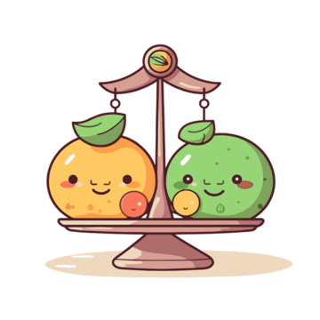
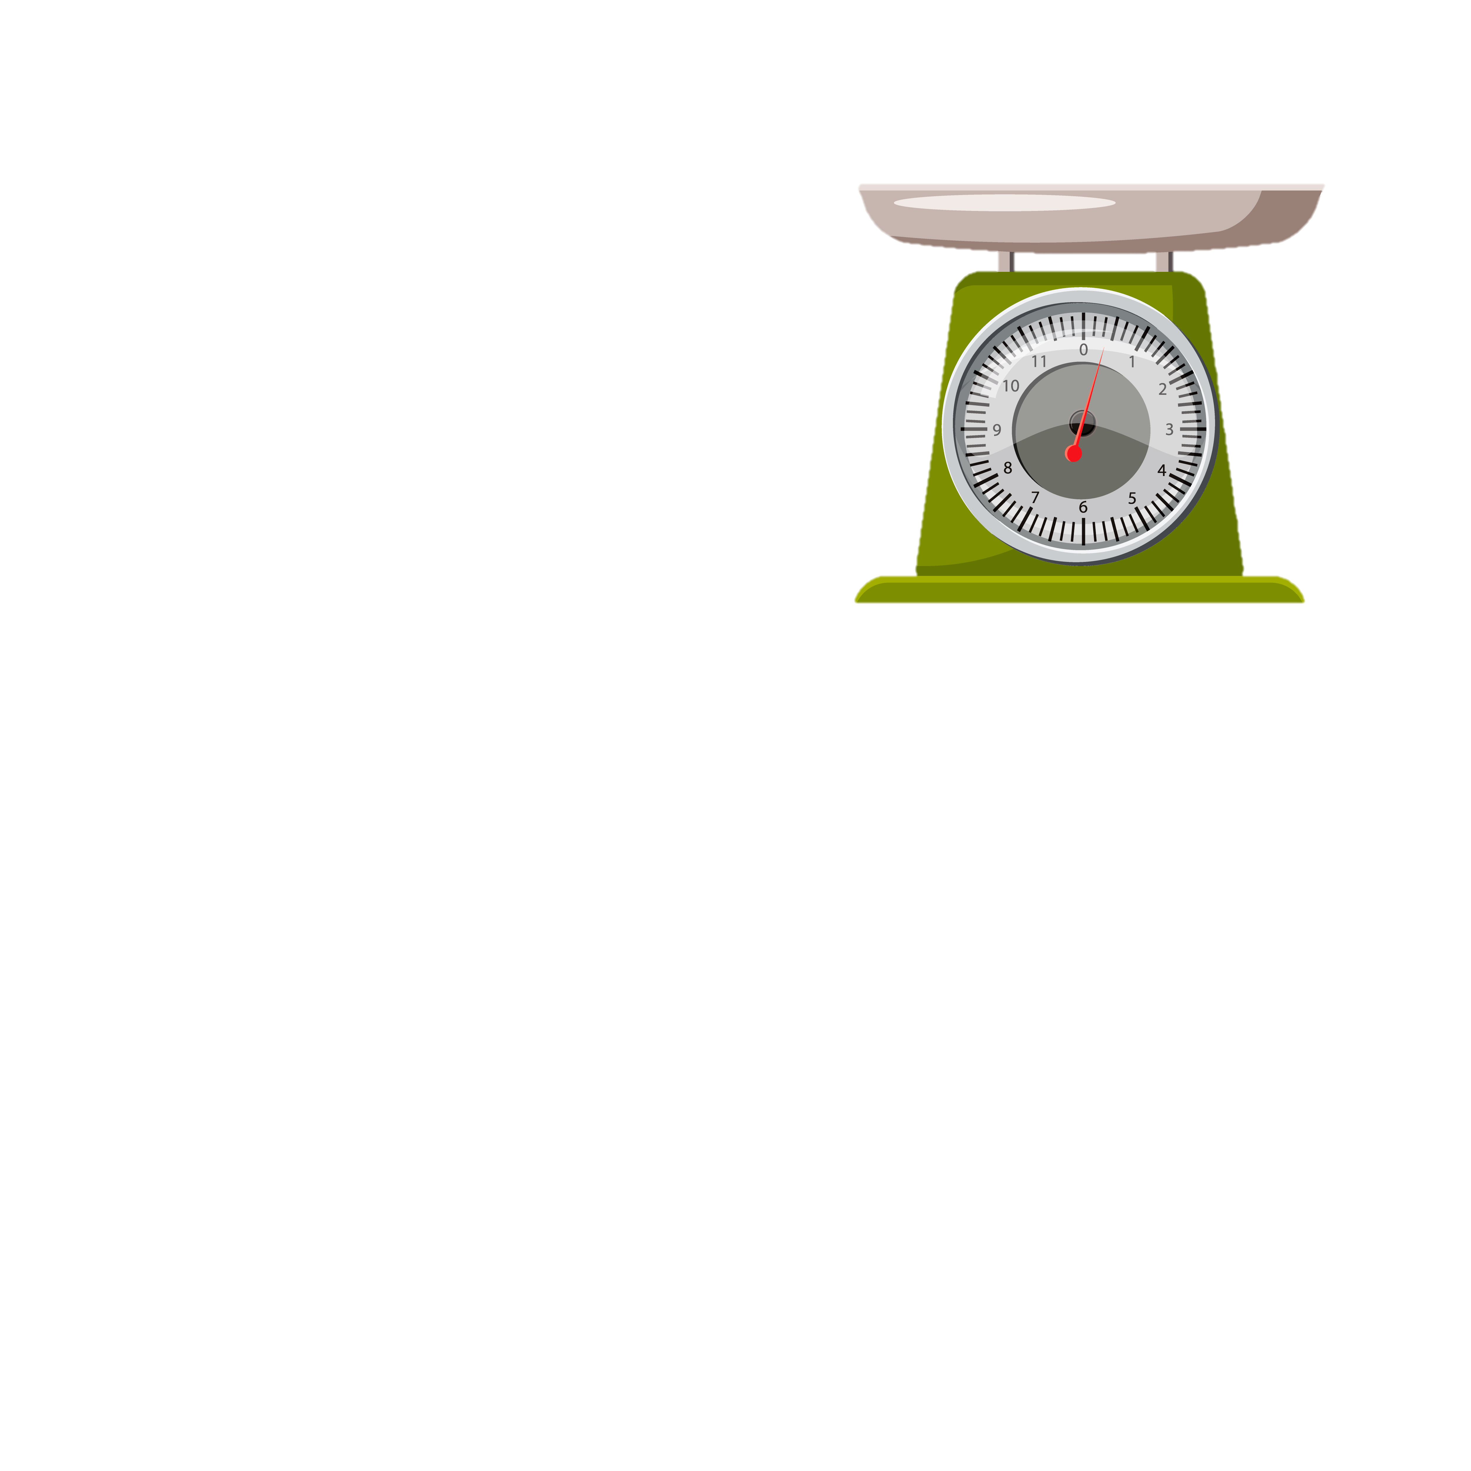

Slide 4
KHÁM PHÁ

Slide 5
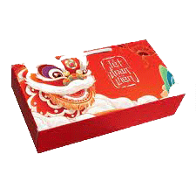
4 hộp bánh như vậy có bao nhiêu cái bánh nhỉ?
Có 36 cái bánh xếp đều vào 6 hộp
36 cái bánh
? cái bánh

Slide 6
36 cái bánh
? cái bánh
Tóm tắt:
6 hộp: 36 cái bánh
4 hộp:…cái bánh?

Slide 7
Trước tiên tìm số bánh trong một hộp rồi tìm số bánh trong 4 hộp nhé!
4 hộp bánh như vậy có bao nhiêu cái bánh nhỉ?
Có 36 cái bánh xếp đều vào 6 hộp
36 cái bánh
? cái bánh

Slide 8
36 cái bánh
? cái bánh
Tóm tắt:
6 hộp: 36 cái bánh
4 hộp:…cái bánh?
Bài giải
Số bánh trong mỗi hộp là:
36 : 6 = 6 (cái)
Số bánh trong 4 hộp là:
6 x 4 = 24 (cái)
Đáp số: 24 cái bánh

Slide 9
36 cái bánh
1 hộp bánh
6 cái bánh
?cái bánh
24 cái bánh
? cái bánh
36: 6 = 6 (cái bánh)
Bước rút về đơn vị ( tìm giá trị của 1 đơn vị)
6 x 4 = 24 (cái bánh)
Bước tìm giá trị của nhiều đơn vị cùng loại

Slide 10
HOẠT ĐỘNG

Slide 11
Có 20 kg đường chia đều vào 10 túi. Hỏi 3 túi như vậy có bao nhiêu ki-lô-gam đường?
Tóm tắt
10 túi:
20 kg đường
Bài giải
3 túi :
…kg đường?
Số ki-lô-gam đường trong mỗi túi là:
20: 10 = 2 (kg)
3 túi có số ki-lô-gam đường là:
2 x 3 = 6 (kg)
Đáp số: 6 kg đường

Slide 12
2
Xếp đều 60 quả trứng vào 6 khay. Hỏi
4 khay trứng như vậy có bao nhiêu quả?
Tóm tắt
6 khay:
60 quả trứng
Bài giải
4 khay:
….quả trứng?
Mỗi khay xếp được số trứng là:
60 : 6 = 10 (quả)
4 khay xếp được số trứng là:
10 x 4 = 40 (quả)
Đáp số: 40 quả trứng

Slide 13
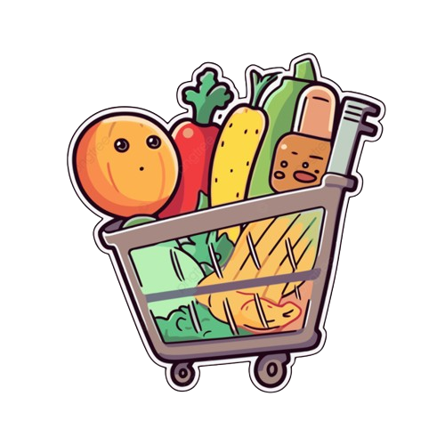
TRÒ CHƠI
NGƯỜI TIÊU DÙNG THÔNG THÁI

Slide 14
NGƯỜI TIÊU DÙNG THÔNG THÁI
Luật chơi: Trên bục giảng có hai nhóm bán hàng. Các bạn ở dưới lớp sẽ là người mua hàng. Mỗi tổ chia thành hai nhóm. Cô giáo lì xì cho các nhóm một số tiền may mắn. Các bạn hãy thảo luận trong nhóm xem mình sẽ sử dụng số tiền này như thế nào để mua muối nhé.

